Slide 1
LA PRINCESA DE FUEGO
GLORIA EDILMA RUÍZ MESA
PREESCOLAR A

Slide 2
Hubo una vez una princesa increíblemente rica, bella y sabia. Cansada de pretendientes falsos que se acercaban a ella para conseguir sus riquezas, hizo publicar que se casaría con quien le llevase el regalo más valioso, tierno y sincero a la vez.

Slide 3
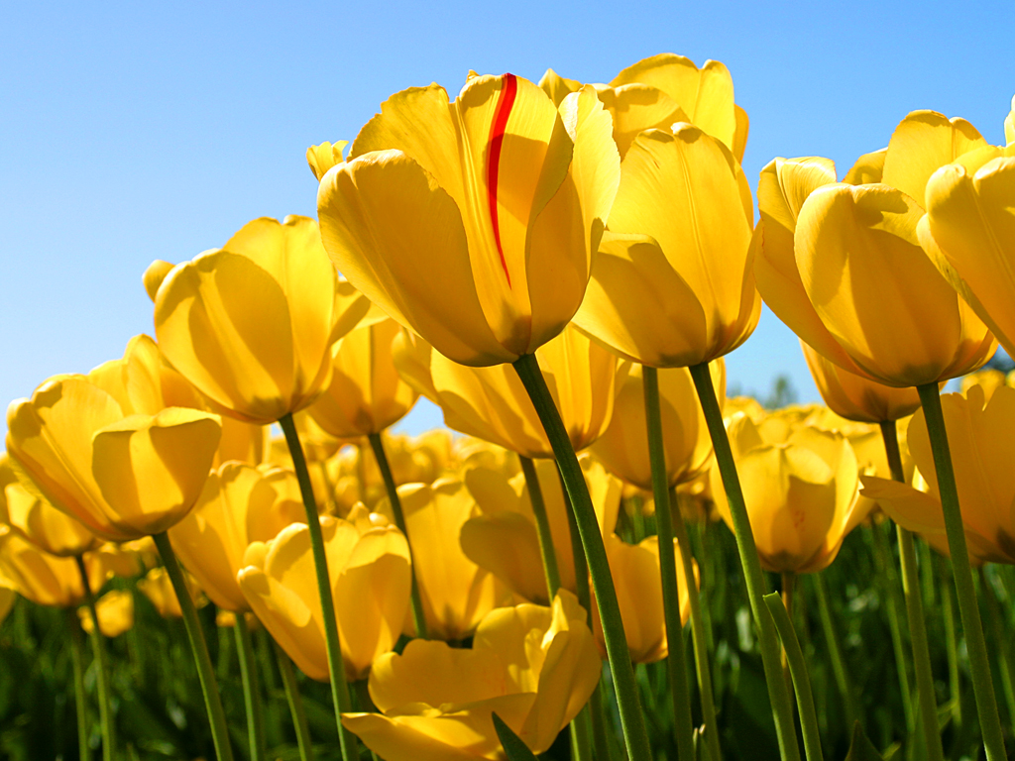
El palacio se llenó de flores y regalos de todos los tipos y colores, de cartas de amor incomparables y de poetas enamorados.
Y entre todos aquellos regalos magníficos, descubrió una piedra; una simple y sucia piedra. Intrigada, hizo llamar a quien se la había regalado. A pesar de su curiosidad, mostró estar muy ofendida cuando apareció el joven, y este se explicó diciendo:

Slide 4
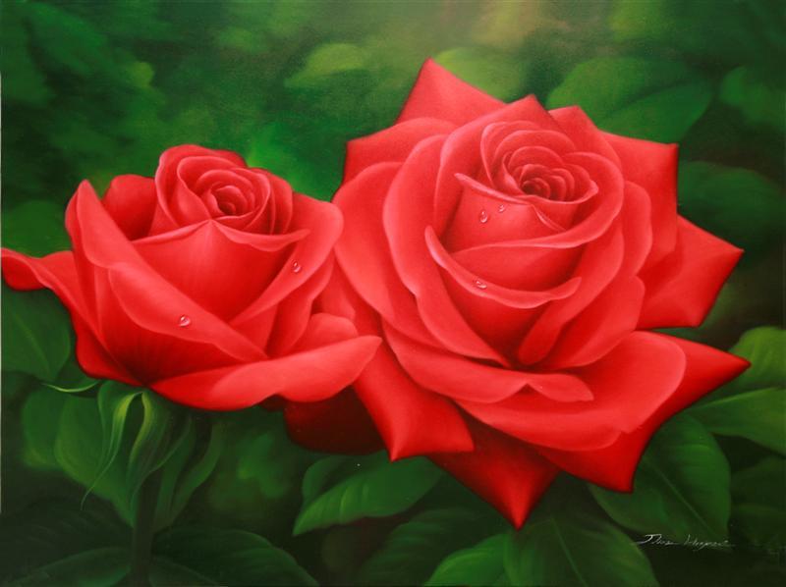
Esa piedra representa lo más valioso que os puedo regalar, princesa: es mi corazón. Y también es sincera, porque aún no es vuestro y es duro como una piedra. Sólo cuando se llene de amor se ablandará y será más tierno que ningún otro.

Slide 5
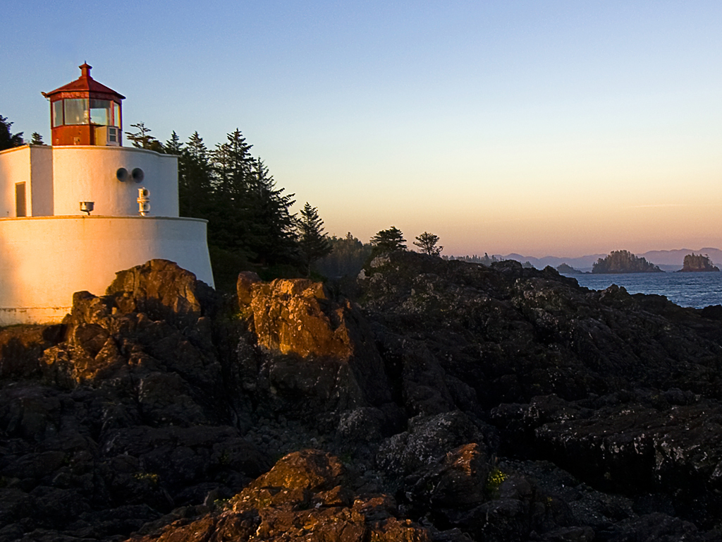
El joven se marchó tranquilamente, dejando a la princesa sorprendida y atrapada. Quedó tan enamorada que llevaba consigo la piedra a todas partes, y durante meses llenó al joven de regalos y atenciones, pero su corazón seguía siendo duro como la piedra en sus manos.

Slide 6
Desanimada, terminó por arrojar la piedra al fuego; al momento vio cómo se deshacía la arena, y de aquella piedra tosca surgía una bella figura de oro. Entonces comprendió que ella misma tendría que ser como el fuego, y transformar cuanto tocaba separando lo inútil de lo importante.

Slide 7
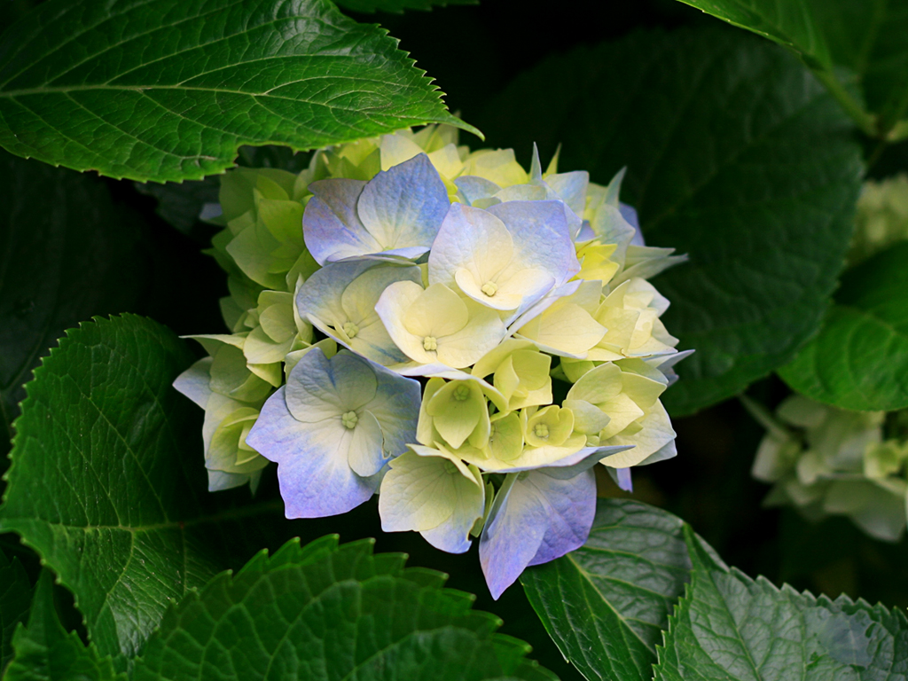
Durante los meses siguientes, la princesa se propuso cambiar en el reino, y como con la piedra, dedicó su vida, su sabiduría y sus riquezas a separar lo inútil de lo importante. Acabó con el lujo, las joyas y los excesos, y las gentes del país tuvieron comida y libros.
Cuantos trataban con la princesa salían encantados por su carácter y cercanía, y su sola presencia transmitía tal calor humano y pasión por cuanto hacía, que comenzaron a llamarla cariñosamente "La princesa de fuego".

Slide 8
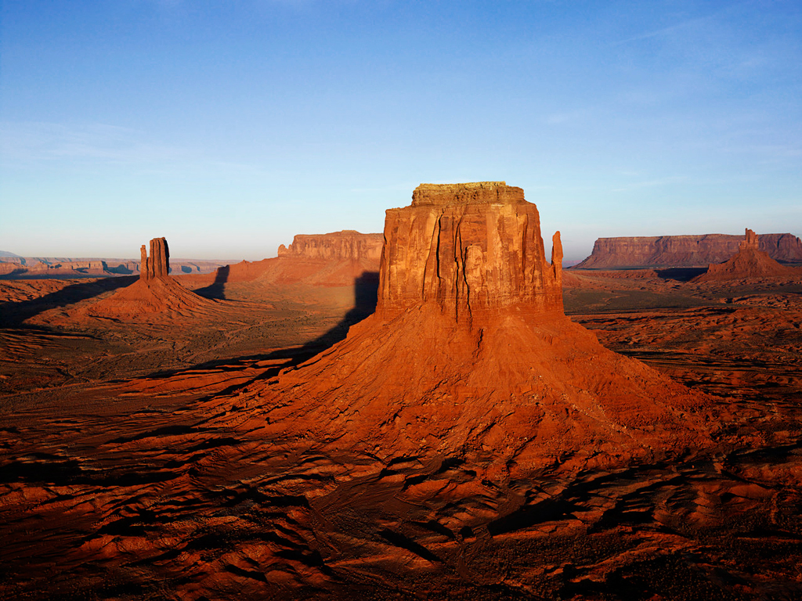
Y como con la piedra, su fuego deshizo la dura corteza del corazón del joven, que tal y como había prometido, resultó ser tan tierno y justo que hizo feliz a la princesa hasta el fin de sus días file:///C:\Users\Usuario\Pictures\ger.jpg

